Slide 1
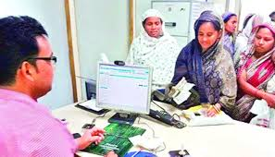
মাল্টিমিডিয়া ক্লাসে স্বাগতম

Slide 2
পরিচিতি
মোঃ রাহাতুজ্জামান পাটোয়ারী
সহকারী শিক্ষক
দোল্লাই নোয়াবপুর বালিকা উচ্চ বিদ্যালয়
চান্দিনা,কুমিল্লা।
মোবাইল-01712382140
ই-মেইল-roneydnghs@gmail.com
বিষয়ঃ ফিন্যান্স ও ব্যাংকিং
শ্রেণিঃ নবম
অধ্যায়ঃ প্রথম
পাঠ শিরোনামঃ অর্থায়নের প্রকারভেদ

Slide 3
চলো কিছু ছবি দেখা যাক

Slide 4
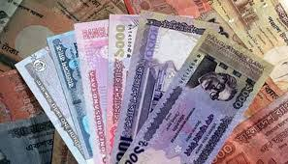
আজকের পাঠ
অর্থায়নের প্রকারভেদ

Slide 5
শিখনফল
এই পাঠ শেষে শিক্ষার্থীরা –
১। অর্থায়ন কী বলতে পারবে।
২। অর্থায়নের প্রকারভেদ উল্লেখ করতে পারবে।
৩। বিভিন্ন প্র্রকার অর্থায়নের মধ্যে পার্থক্য নির্নয় করতে পারবে।

Slide 6
অর্থায়ন
কোন আর্থিক প্রতিষ্ঠানের নিকট হতে স্বল্পমেয়াদি ঋণ গ্রহণ করাকে স্বল্পমেয়াদি অর্থায়নের প্রাতিষ্ঠানিক উৎস বলে। বাণিজ্যিক ব্যাংক এবং অনান্য আর্থিক প্রতিষ্ঠান স্বল্পমেয়াদি অর্থায়নের ক্ষেত্রে গুরুত্বপূর্ণ প্রাতিষ্ঠানিক উৎস হিসেবে ভূমিকা. পালন করে থাকে।

Slide 7
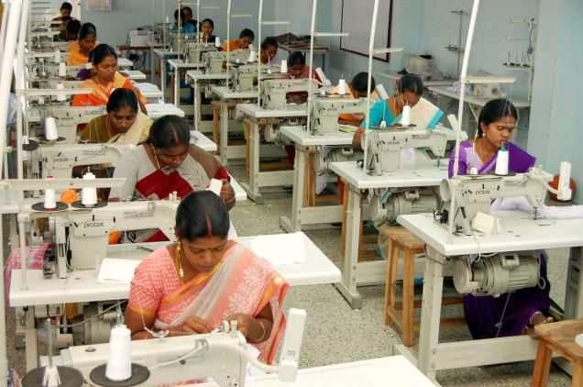
অর্থায়নের উৎস
অর্থায়নের উৎস- ৬. ... দীর্ঘমেয়াদি ঋণ. 6. কোন উৎস হতে অর্থায়নের সুদের হার সবচেয়ে বেশি? স্বল্পমেয়াদি. মধ্যমেয়াদি. দীর্ঘমেয়াদি. অভ্যন্তরীণ. 7. বাহ্যিক অর্থসংস্থানের সবচেয়ে জনপ্রিয় উৎস কোনটি? ব্যাংক জমাতিরিক্ত. ব্যাংক ঋণ. ধার. বাকীতে ক্রয়. 8. কাঁচামাল ক্রয়ের জন্য কোন ধরনের সুযোগ ব্যবহার করা উচিত?

Slide 8
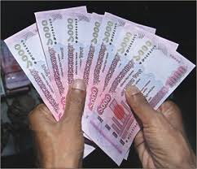
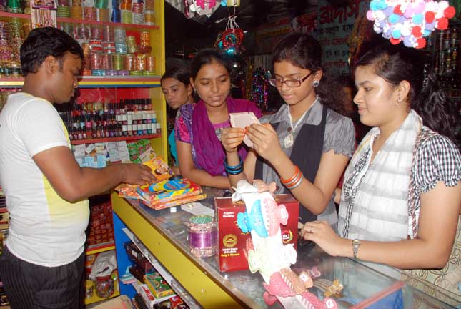
অর্থায়ন
উৎস
টাকা
বিনিয়োগ

Slide 9
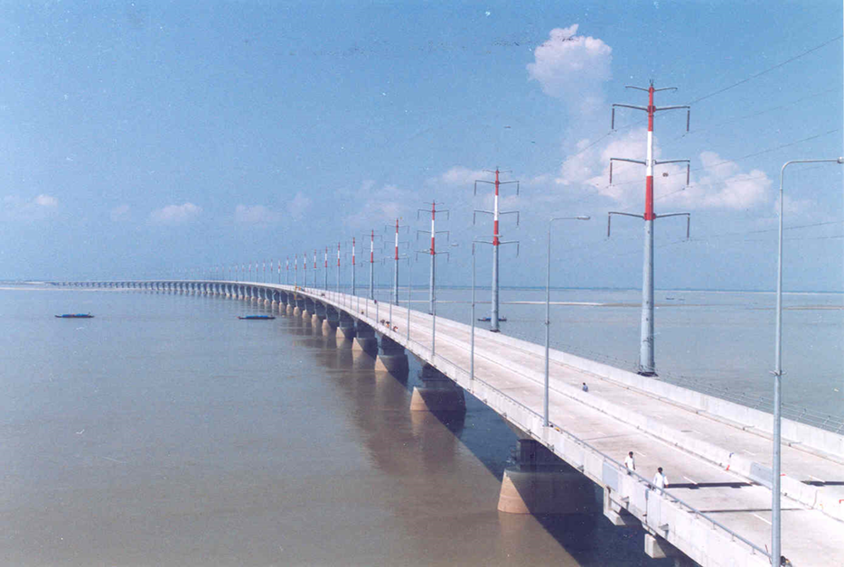
বিভিন্ন প্রকার অর্থায়ন

Slide 10
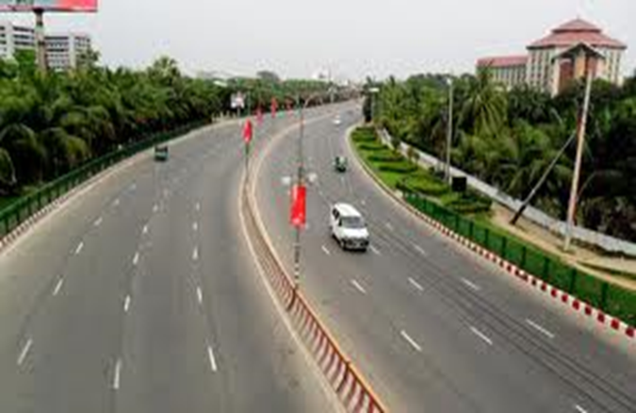
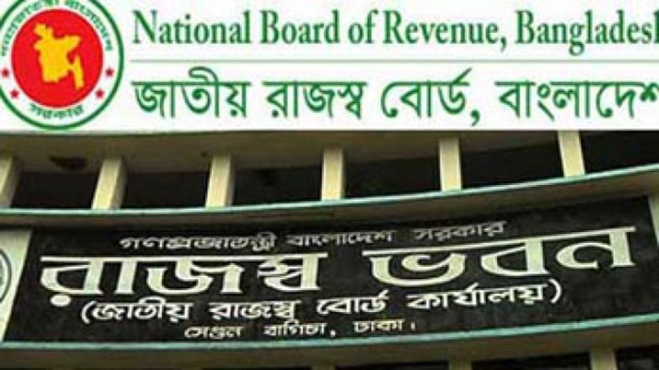
সরকারি অর্থায়ন
রাস্তা
ব্রিজ

Slide 11
আন্তর্জাতিক অর্থায়ন
রপ্তানি
আমদানি

Slide 12
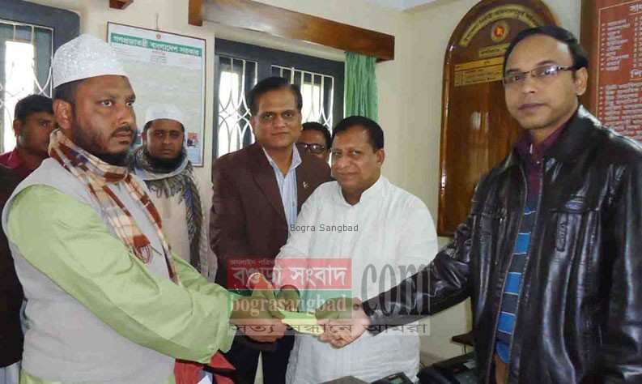
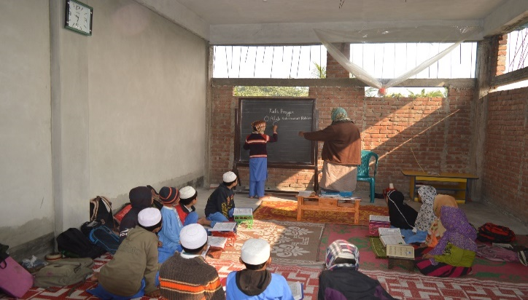
অব্যবসায়ী প্রতিষ্ঠানে অর্থায়ন
অনুদান
এতিমখানা
অনুদান
মসজিদ

Slide 13
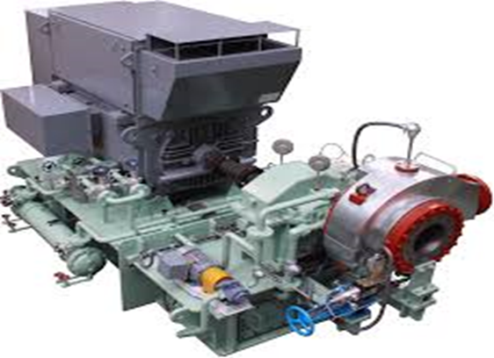
ব্যবসায় অর্থায়ন

Slide 14
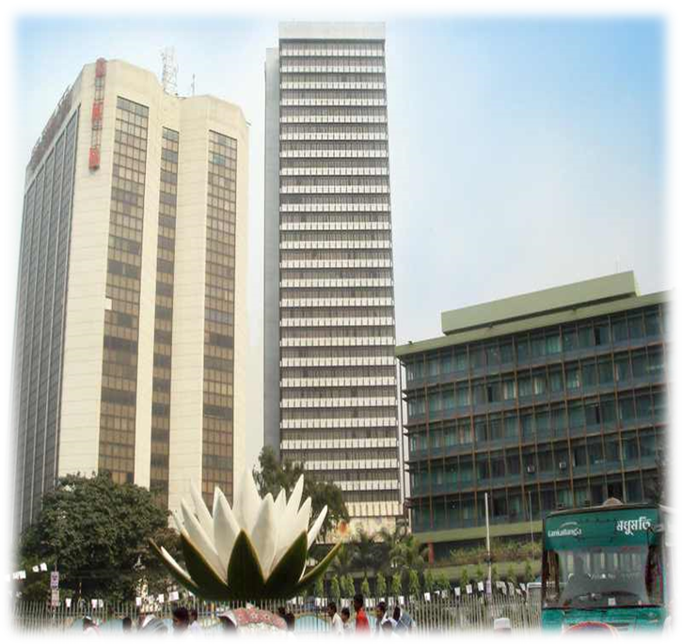
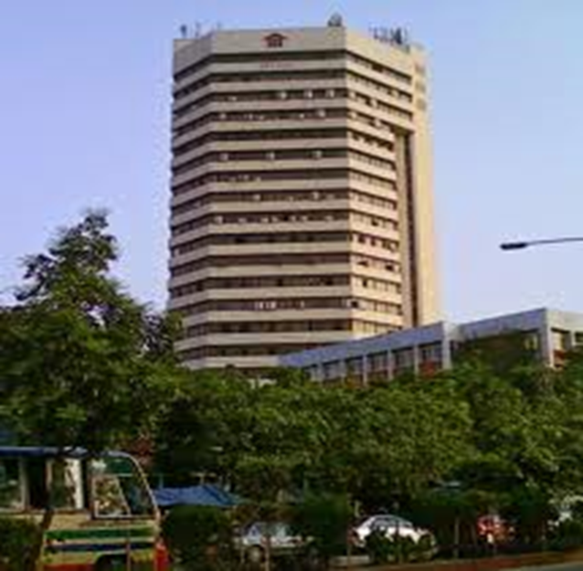
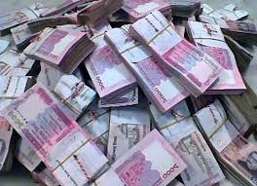
ব্যাংক ও আর্থিক প্রতিষ্ঠানে অর্থায়ন
ব্যাংক
বিমা

Slide 15
দলীয় কাজ
অব্যবসায়ী প্রতিষ্ঠান, ব্যবসায়ী প্রতিষ্ঠানের অর্থায়ন প্রক্রিয়ার দুটি করে বৈশিষ্ট্য লিখ ।

Slide 16
মূল্যায়ন
১। অর্থায়ন কি?
২। দুই প্রকার অর্থায়নের নাম বল।
৩। সরকারি অর্থায়নের মূল লক্ষ্য কী ?
৪।অব্যবসায়ী প্রতিষ্ঠান কিভাবে অর্থ সংগ্রহ করে?

Slide 17
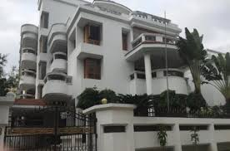
বাড়ির কাজ
তোমার মতে সরকারি অর্থায়ন একটি দেশের উন্নয়নে কি অবদান রাখে তা বিশ্লেষণ কর ।

Slide 18
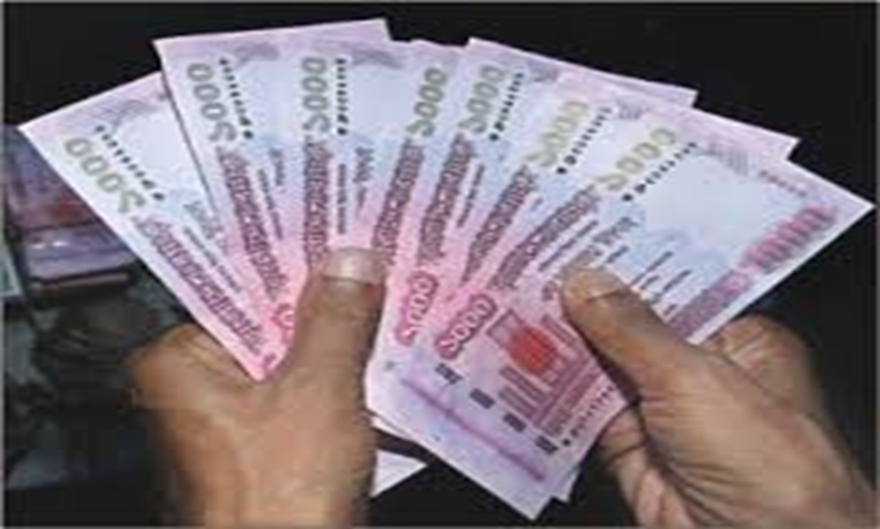
ধন্যবাদ

